Slide 1
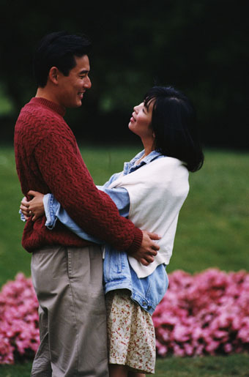
LIVRE PARA FAZER AMOR

Slide 2
SEXUALIDADE
DOM DE DEUS

Slide 3
DEUS
BOA
SEXUALIDADE
DIÁLOGO
AMOR

Slide 4
SEXUALIDADE
Força motivadora para o AMOR.
Libido

Slide 5
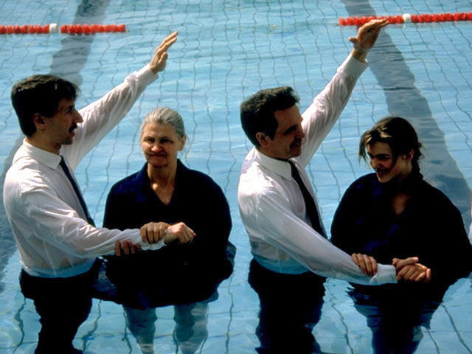
CONCERTO
DO HOMEM PARA COM DEUS
BATISMO

Slide 6
RENOVAÇÃO
RENOVAÇÃO DO CONCERTO
SANTA CEIA

Slide 7
CONCERTO
DO HOMEM E DA MULHER
CASAMENTO

Slide 8
RENOVAÇÃO
DO HOMEM E DA MULHER
ATO CONJUGAL

Slide 9
VISÃO
DO HOMEM E DA MULHER
ATO CONJUGAL
Homem
SEXO

Slide 10
VISÃO
DO HOMEM E DA MULHER
ATO CONJUGAL
Mulher
AMOR

Slide 11
DIFICULDADES
- Respeito
Doenças
- Hostilidade
- Uso de medicamentos
- Masturbação
- Disfunções sexuais
- Insônia
- Internet
- Obesidade
- Fantasia
- Diálogo
- Desvirtuações do sexo
- Pornografia
- Falta de Privacidade
- Intimidade
- Auto-estima

Slide 12
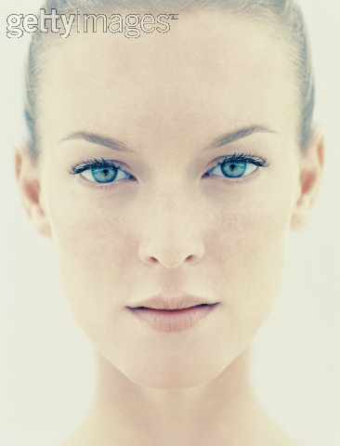
DICAS PARA O PRAZER
1. Diálogo
4. Saia da rotina
2. Conheça seu corpo
3. Aparência
5.Viva o presente

